Slide 1
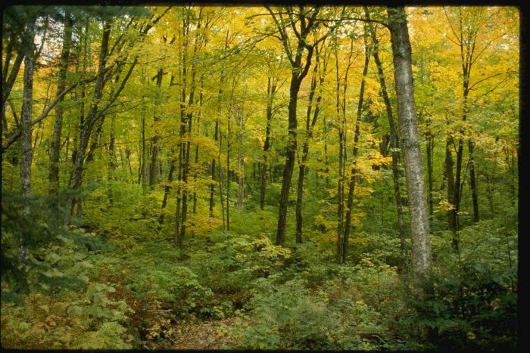
Осень в лесу

Slide 2
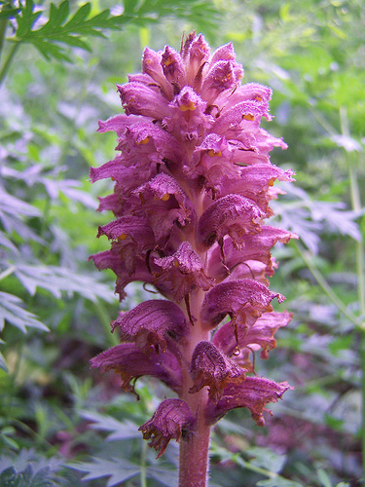
Петров крест

Slide 3
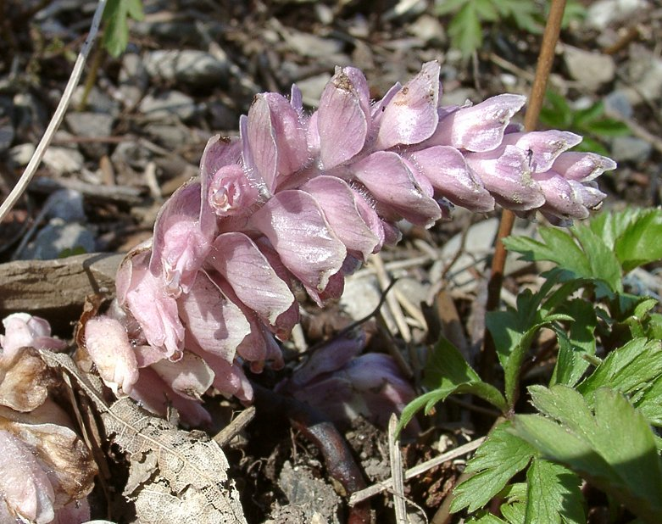
Петров крест

Slide 4
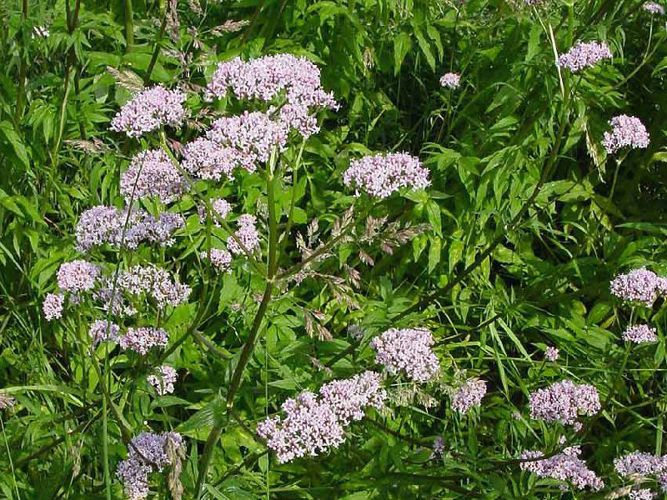
валериана

Slide 5
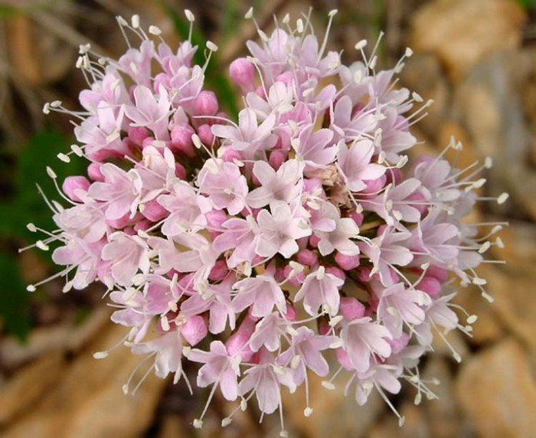
валериана

Slide 6
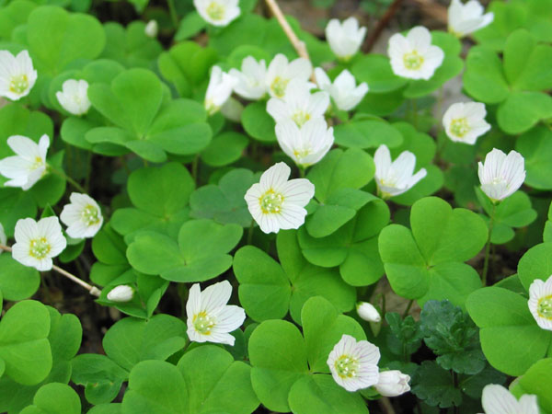
Заячья капуста

Slide 7
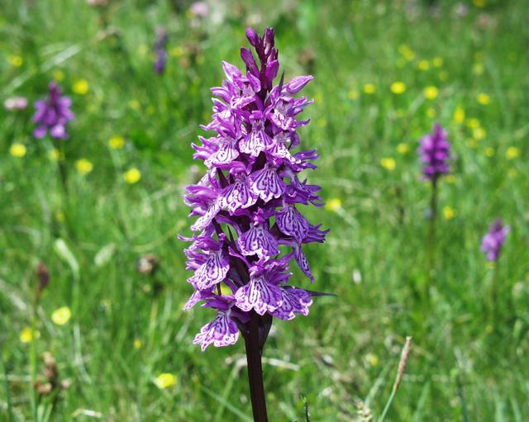
Кукушкины слезы

Slide 8
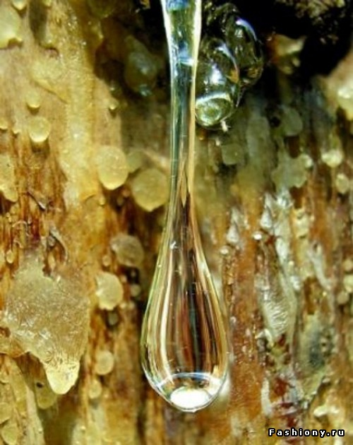
Смола сибирского кедра

Slide 9
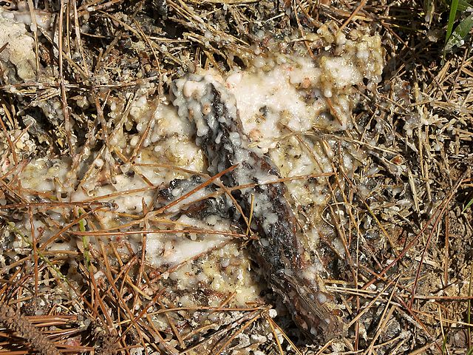
Смола сосны

Slide 10
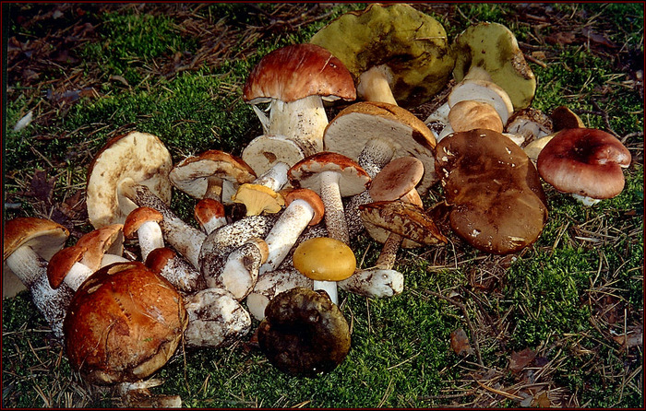
грибы

Slide 11
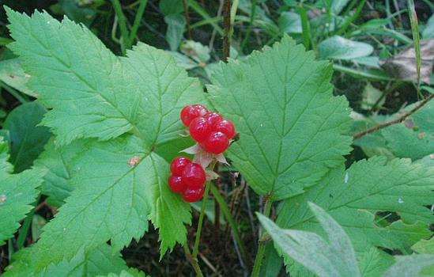
костяника

Slide 12
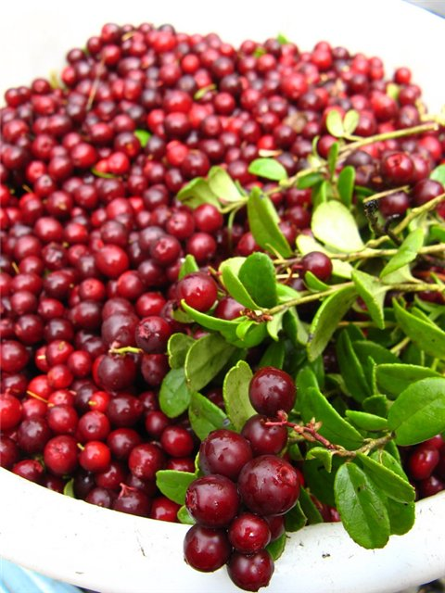
брусника

Slide 13
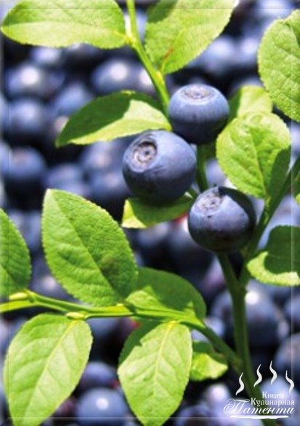
черника

Slide 14
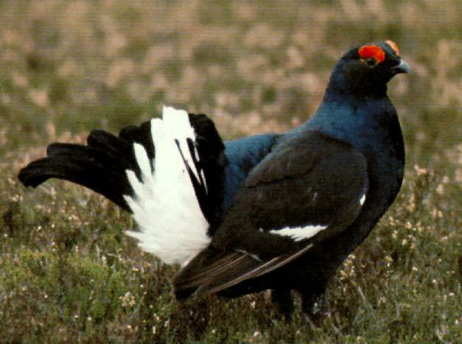
тетерев

Slide 15
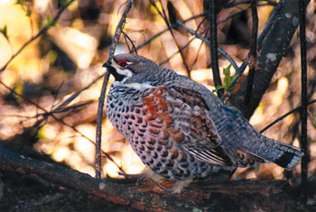
рябчик

Slide 16
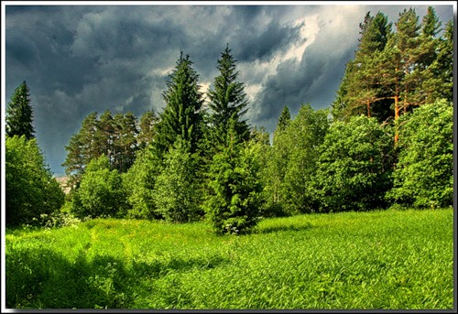
спасибо за внимание!

Slide 17
Ресурсы:
1.http://images.yandex.ru/yandsearch?p=1&text=%D1%85%D0%B2%D0%BE%D0%B9%D0%BD%D0%B8%D0%B9%20%D0%BB%D0%B5%D1%81%20%D0%BE%D1%81%D0%B5%D0%BD%D1%8C%D1%8E%20%D1%84%D0%BE%D1%82%D0%BE&pos=56&uinfo=sw-1349-sh-630-fw-1124-fh-448-pd-1&rpt=simage&img_url=http%3A%2F%2Fadventure.hut.ru%2Fgeneral%2Fimg%2Ftitle11.jpg- осень в лес
2.http://images.yandex.ru/yandsearch?source=wiz&uinfo=sw-1349-sh-630-fw-1124-fh-448-pd-1&p=1&text=%D0%BF%D0%B5%D1%82%D1%80%D0%BE%D0%B2%20%D0%BA%D1%80%D0%B5%D1%81%D1%82%20%D1%80%D0%B0%D1%81%D1%82%D0%B5%D0%BD%D0%B8%D0%B5&noreask=1&pos=34&rpt=simage&lr=39&img_url=http%3A%2F%2Fwww.botanichka.ru%2Fwp-content%2Fuploads%2F2010%2F06%2F3258408852_6c75f917b8.jpg -петров крест
3.http://images.yandex.ru/yandsearch?p=1&text=%D0%BF%D0%B5%D1%82%D1%80%D0%BE%D0%B2%20%D0%BA%D1%80%D0%B5%D1%81%D1%82%20%D1%80%D0%B0%D1%81%D1%82%D0%B5%D0%BD%D0%B8%D0%B5%20%D1%84%D0%BE%D1%82%D0%BE&pos=38&uinfo=sw-1349-sh-630-fw-1124-fh-448-pd-1&rpt=simage&img_url=http%3A%2F%2Fwww.floracyberia.net%2Fspermatophyta%2Fangiospermae%2Fdicotyledoneae%2Fscrophulariaceae%2Flathraea_squamaria.jpg - петров крест
4.http://yandex.ru/yandsearch?text=%D0%B2%D0%B0%D0%BB%D0%B5%D1%80%D0%B8%D0%B0%D0%BD%D0%B0%20%D1%84%D0%BE%D1%82%D0%BE&lr=39- валериана
5.http://images.yandex.ru/yandsearch?text=%D0%B2%D0%B0%D0%BB%D0%B5%D1%80%D0%B8%D0%B0%D0%BD%D0%B0%20%D1%84%D0%BE%D1%82%D0%BE&pos=1&uinfo=sw-1349-sh-630-fw-1124-fh-448-pd-1&rpt=simage&img_url=http%3A%2F%2Fdreamworlds.ru%2Fuploads%2Fposts%2F2010-07%2Fthumbs%2F1280266819_rrrrsryorrr-srirss.jpg- валериана
6.http://images.yandex.ru/yandsearch?text=%D0%B7%D0%B0%D1%8F%D1%87%D1%8C%D1%8F%20%D0%BA%D0%B0%D0%BF%D1%83%D1%81%D1%82%D0%B0%20%D1%84%D0%BE%D1%82%D0%BE&pos=7&uinfo=sw-1349-sh-630-fw-1124-fh-448-pd-1&rpt=simage&img_url=http%3A%2F%2Fwww.foxterrier.ru%2Falbums%2Falbum_015_011%2Fthumbnails%2Ff018_jpg.jpg- заячья капуста
7.http://images.yandex.ru/yandsearch?text=%D0%BA%D1%83%D0%BA%D1%83%D1%88%D0%BA%D0%B8%D0%BD%D1%8B%20%D1%81%D0%BB%D0%B5%D0%B7%D1%8B%20%D1%84%D0%BE%D1%82%D0%BE&pos=20&uinfo=sw-1349-sh-630-fw-1124-fh-448-pd-1&rpt=simage&img_url=http%3A%2F%2Fenvironnement.ecole.free.fr%2Fimages_5%2FDactylorhiza_ou_Orchis_maculata.jpg –кукушкины слезы
8.http://images.yandex.ru/yandsearch?text=%D1%81%D0%BC%D0%BE%D0%BB%D0%B0%20%D1%85%D0%B2%D0%BE%D0%B9%D0%BD%D1%8B%D1%85%20%D0%B4%D0%B5%D1%80%D0%B5%D0%B2%D1%8C%D0%B5%D0%B2%20%D1%84%D0%BE%D1%82%D0%BE&pos=1&uinfo=sw-1349-sh-630-fw-1124-fh-448-pd-1&rpt=simage&img_url=http%3A%2F%2Ffashiony.ru%2Fpic%2Fbeauty%2Fpic%2F8249%2F24.jpg смола сибирского кедра

Slide 18
9..http://images.yandex.ru/yandsearch?text=%D1%87%D0%B5%D1%80%D0%BD%D0%B8%D0%BA%D0%B0%20%D1%84%D0%BE%D1%82%D0%BE&pos=7&uinfo=sw-1349-sh-630-fw-1124-fh-448-pd-1&rpt=simage&img_url=http%3A%2F%2Fkedem.ru%2Fphoto%2Farticles%2F20080805-chernika-01.jpg - черника
10.http://images.yandex.ru/yandsearch?p=1&text=%D1%81%D0%BC%D0%BE%D0%BB%D0%B0%20%D1%85%D0%B2%D0%BE%D0%B9%D0%BD%D1%8B%D1%85%20%D0%B4%D0%B5%D1%80%D0%B5%D0%B2%D1%8C%D0%B5%D0%B2%20%D1%84%D0%BE%D1%82%D0%BE&pos=40&uinfo=sw-1349-sh-630-fw-1124-fh-448-pd- 11..1&rpt=simage&img_url=http%3A%2F%2Fwww.cepolina.com%2Fphoto%2Fnature%2Ftrees%2Fpinaceae-trees%2Fpine-resin%2F1%2Fpine-resin-photo.jpg- смола сосны
12.http://images.yandex.ru/yandsearch?text=%D1%82%D0%B5%D1%82%D0%B5%D1%80%D0%B5%D0%B2%20%D1%84%D0%BE%D1%82%D0%BE&pos=3&uinfo=sw-1349-sh-630-fw-1124-fh-448-pd-1&rpt=simage&img_url=http%3A%2F%2Fwww.floranimal.ru%2Fpages%2Fanimal%2Ft%2F1294.jpg – тетерев
13.http://images.yandex.ru/yandsearch?text=%D1%80%D1%8F%D0%B1%D1%87%D0%B8%D0%BA%20%D1%84%D0%BE%D1%82%D0%BE&pos=17&uinfo=sw-1349-sh-630-fw-1124-fh-448-pd-1&rpt=simage&img_url=http%3A%2F%2Fwww.povodok.ru%2Fpics%2Fart37%2Fart3698_3.jpg- рябчик
14.http://images.yandex.ru/yandsearch?text=%D0%B3%D1%80%D0%B8%D0%B1%D1%8B%20%D1%84%D0%BE%D1%82%D0%BE&pos=3&uinfo=sw-1349-sh-630-fw-1124-fh-448-pd-1&rpt=simage&img_url=http%3A%2F%2Fwww.hobiz.ru%2Fuploads%2Farticles%2Fideascreaturelesprom.jpg - грибы
15.http://images.yandex.ru/yandsearch?text=%D0%BA%D0%BE%D1%81%D1%82%D1%8F%D0%BD%D0%B8%D0%BA%D0%B0%20%D1%84%D0%BE%D1%82%D0%BE&pos=0&uinfo=sw-1349-sh-630-fw-1124-fh-448-pd-1&rpt=simage&img_url=http%3A%2F%2Fsimbir-flora.narod.ru%2Fpic%2Fkostjanika.jpg - костяника
16.http://images.yandex.ru/yandsearch?text=%D0%B1%D1%80%D1%83%D1%81%D0%BD%D0%B8%D0%BA%D0%B0%20%D1%84%D0%BE%D1%82%D0%BE&pos=6&uinfo=sw-1349-sh-630-fw-1124-fh-448-pd-1&rpt=simage&img_url=http%3A%2F%2Fs51.radikal.ru%2Fi133%2F1103%2F69%2F9c3016ec4a79.jpg- брусника

